Slide 1
2017.02.15

Slide 2
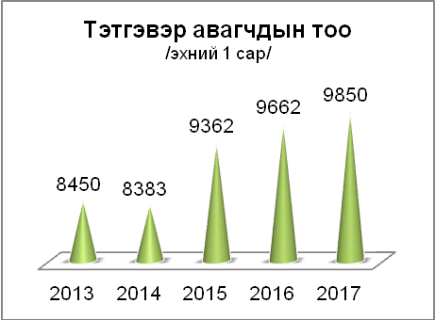
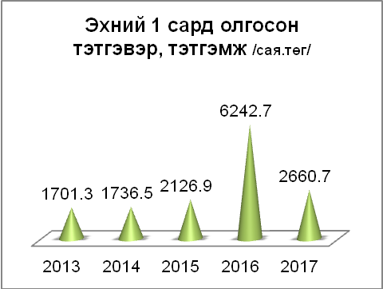
НИЙГМИЙН ҮЗҮҮЛЭЛТ – Нийгмийн даатгал /жилийн эцсийн байдлаар/
Аймгийн хэмжээгээр нийгмийн даатгалын сангаас эхний 1 сард 9.8 мянган хүнд 2.7 тэр бум төгрөгийн тэтгэвэр, тэтгэмж олгож, 0.7 тэр бум төгрөгийн нийгмийн даатгалын шимтгэлийн орлогыг төвлөрүүлсэн байна.
Эхний 1 сард 10431 хүн нийгмийн даатгалд хамрагдсаны 8431 буюу 80.8 хувь нь төсөвт байгууллага, ААНэгж байгууллагын даатгуулагч, 2000 иргэн буюу 19.2 хувь нь сайн дурын даатгалд хамрагдсан байна.

Slide 3
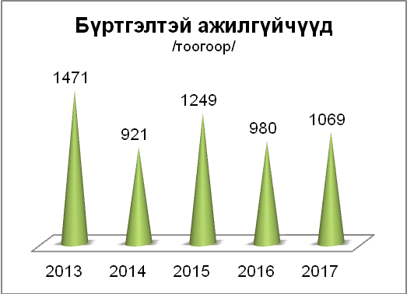
ХҮН АМ, НИЙГМИЙН ҮЗҮҮЛЭЛТ - Хөдөлмөр
Эхний 1 сард 1069 хүн хөдөлмөр эрхлэлтийн албанд бүртгэгдсэн нь өнгөрсөн оны мөн үеэс 8.3 хувь буюу 89 хүнээр өсч, 37 хүн хөдөлмөрийн хэлтсээр зуучлуулан ажилд орсон байна.

Slide 4
ХЭРЭГЛЭЭНИЙ БАРАА БҮТЭЭГДЭХҮҮНИЙ ҮНИЙН ИНДЕКС
Хэрэглээний бараа, үйлчилгээний ерөнхий индекс 1-р сард 104.3 хувь болж өнгөрсөн оны мөн үеэс 1.8 хувиар өссөн байна.

Slide 5
ЭРҮҮЛ МЭНД
Төрөлт: 2017 оны эхний 1 сарын эрүүл мэндийн мэдээгээр манай аймагт 97 эх амаржиж, 97 хүүхэд төрж, ихэр төрөлтийн 1 тохиолдол, амьгүй төрөлтийн 1 тохиолдол тус тус бүртгэгдсэн байна. Нийт төрсөн эхчүүдийн 4.1 хувийг охидын төрөлт, 19.6 хувийг 35-аас дээш насны эмэгтэйчүүдийн төрөлт эзэлж, нийт төрөлтийн 13.4 хувь нь кесар хагалгаагаар төрсөн байна. Хүн амын төрөлтийн түвшин 1000 хүн амд 1.37 болж өнгөрсөн оноос 0.14 промилиор буурсан байна.
Нас баралт: Аймгийн хэмжээнд нас баралтын 17 тохиолдол бүртгэгдсэн нь өнгөрсөн онтой харьцуулахад 13 тохиолдол буюу 43.3 хувиар буурч, нийт нас баралтын 23.5 хувийг эмнэлэгийн нас баралт эзэлж байна. Нийт нас баралтад хүүхдийн нас баралт 2 буюу 11.8 хувь, гадны шалтгаант нас баралт мөн 11.8 хувь, хорт хавдраар 5 буюу 29.4 хувь, бусад шалтгаанаар 8 буюу 47.0 хувийг тус тус эзэлж байна.
Халдварт бус өвчин 6 мянгад хүрч өнгөрсөн оноос 3.6 мянгаар буюу 2.5 дахин өссөн байна.

Slide 6
ЭРҮҮЛ МЭНД
Халдварт өвчин: Аймгийн хэмжээнд халдварт өвчний 70 тохиолдол бүртгэгдсэн нь 10000 хүн амд 9.9 промил ногдож байна. Энэ нь өнгөрсөн онтой харьцуулахад халдварт өвчин 42 тохиолдлоор өссөн байна.
Үүнд 2.9 хувь буюу 1 халдварт шар, 1 цусан суулга, 2.9 хувь нь буюу 2 нь сүрьеэ, 20 хувь буюу 14 нь салхин цэцэг, 74.3 хувь буюу 52 нь бэлгийн замын халдварт өвчлөл тус тус эзэлж байна.
Амбулаторийн тусламж үйлчилгээ: Амбулаториор нийт 32.1 мянган хүнд үйлчилсний 5.8 хувь нь буюу 1.8 мянган хүн эмнэлэгт хэвтэн эмчлүүлсэн байна.
Аймгийн хэмжээнд түргэн тусламжийн 2.3 мянган дуудлага бүртгэгдсэний 15.8 хувийг алсын дуудлага эзэлж байна.
Энэ сард 126 жирэмсэн эмэгтэйг шинээр хяналтанд авсан байна.

Slide 7
ХҮН АМ, НИЙГМИЙН ҮЗҮҮЛЭЛТ-Эрүүл мэнд
Үзүүлэлт | 2016 | 2017 | Хувь
Амаржсан эх | 106 | 97 | 8.5 хувиар буурсан.
Төрсөн хүүхэд | 106 | 97 | 8.5 хувиар буурсан.
Нийт нас баралт | 30 | 17 | 43.3 хувиар буурсан.
Нялхсын эндэгдэл | 2 | 1 | 50.0 хувиар буурсан
Халдварт өвчнөөр өвчлөгчдийн тоо | 28 | 70 | 2.5 дахин өссөн.

Slide 8
АЖ ҮЙЛДВЭРИЙН САЛБАРЫН НИЙТ ҮЙЛДВЭРЛЭЛ /ОНЫ ҮНЭЭР/
Аж үйлдвэрийн нийт бүтээгдэхүүний үйлдвэрлэл эхний 1 сарын байдлаар оны үнээр 964,6 сая төгрөг болж, өнгөрсөн оноос 42.5 хувиар буюу 714 сая төгрөгөөр буурсан байна.
Нийт үйлдвэрлэлд цахилгаан, дулаан, усан хангамжийн үйлдвэрлэл 70 хувийг, хүнсний үйлдвэрлэл 18,8 хувь, хувцас үйлдвэрлэл 9 хувь, эсгий эдлэл үйлдвэрлэл 0.2 хувь, модон эдлэл үйлдвэрлэл 1.2 хувь, бусад үйлдвэрлэл 0.8 хувийг тус тус эзэлж байна.
.

Slide 9
АЖ ҮЙЛДВЭРИЙН САЛБАРЫН НИЙТ ҮЙЛДВЭРЛЭЛ
АЖ ҮЙЛДВЭРИЙН САЛБАРЫН НИЙТ БҮТЭЭГДЭХҮҮН /хувиар/
Аж үйлдвэрийн салбар | 2013 | 2014 | 2015 | 2016 | 2017
Нийт дүн | 100.0 | 100.0 | 100.0 | 99.9 | 100.0 | 208.3
Боловсруулах үйлдвэр | 15.5 | 49.8 | 35.7 | 54.1 | 30 | 55.5
Цахилгаан, дулааны эрчим хүч үйлдвэрлэл, усан хангамж | 84.5 | 50.2 | 64.3 | 45.8 | 70 | 152.8

Slide 10
АЖ ҮЙЛДВЭРИЙН САЛБАРЫН НИЙТ БҮТЭЭГДЭХҮҮН
/оны үнээр, сая.төг/
Аж үйлдвэрийн салбар | 2013 | 2014 | 2015 | 2016 | 2017
Нийт дүн | 1709.0 | 990.9 | 1275.5 | 1678.3 | 964.3 | 996.7
Боловсруулах үйлдвэр | 264.1 | 493.4 | 455.9 | 908.9 | 288.8 | 908.9
Цахилгаан, дулааны эрчим хүч үйлдвэрлэл, усан хангамж | 1444.9 | 497.5 | 819.6 | 769.4 | 675.8 | 87.8

Slide 11
ХӨДӨӨ АЖ АХУЙ
2-р сарын 1-ний байдлаар аймгийн хэмжээгээр 4.9 мянган мал хорогдоод байгаа нь өнгөрсөн оны мөн үеэс хорогдол 2 дахин буюу 4.7 мянган толгойгоор буурсан байна. Нийт хорогдолд хээлтэгчийн хорогдол 5.2 хувь, бог малын хорогдол 89.3 хувь, бод малын хорогдол 10.7 хувийг тус тус эзэлж байна.

Slide 12
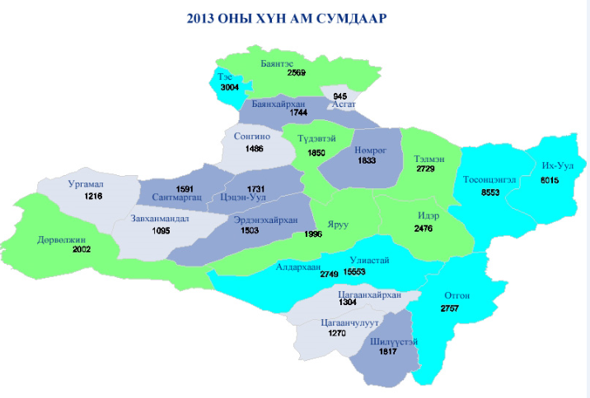
АНХААРАЛ ТАВЬСАНД БАЯРЛАЛАА.
Завхан аймгийн статистикийн хэлтэс

